Slide 1
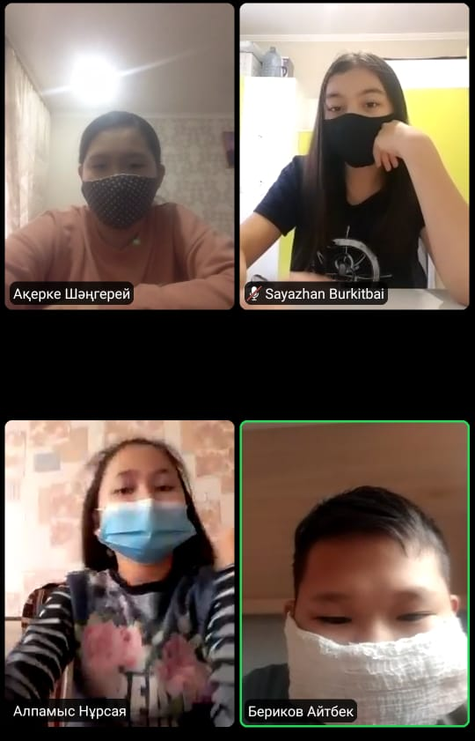
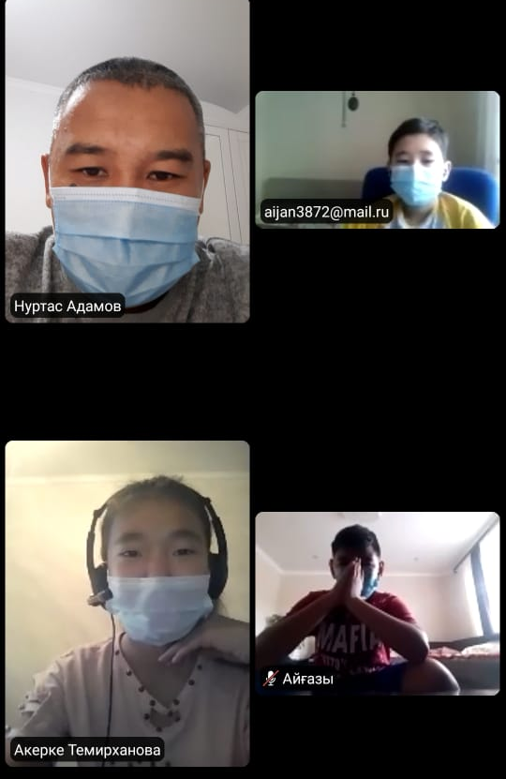
КГУ «СОШ №81» ул. Гапеева 1 Б
школьная газета
«School time»
Выпуск №30
от 26.10.2020 года
1_11 сынып сағатының тақырыбы :"Біз Қазақстандықтар_Бір Халықпыз!,. Патриоттық тәрбие аясында өтеді. Мақсаты:Оқушылардың бойына Жаңашыл Қазақстанның жетістіктеріне мақтаныш сезімін қалыптастыру. 7"Е" сынып оқушылары.Сынып жетекшісі: Адамов Н. М.

Slide 2
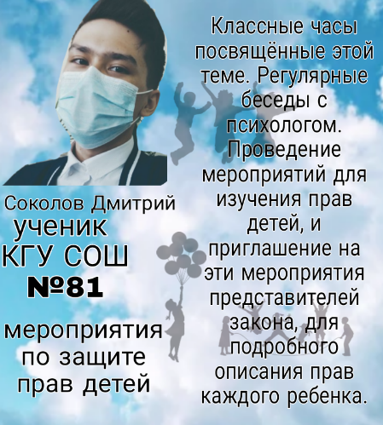
ЖАСТАР ЕЛДІҢ ТІРЕГІ

Slide 3
29 октября День опекуна
Ежегодно 29 октября в республике Казахстан проходят праздничные мероприятия посвящённые "Дню Опекуна". Администрация КГУ СОШ 81 поздравляет наших дорогих опекунов с их праздником. Спасибо за Ваш труд, терпение и любовь к детям, которые имеют возможность приобрести семью.
Жыл сайын 29 қазан айында "Қамқоршы күніне"арналған мерекелік іс-шаралар өтеді. №81 ЖББОМ әкімшілігі біздің қымбатты қамқоршыларымызды мерекесімен құттықтады.Сіздердің еңбектеріңіз, шыдамдылық пен отбасын құруға мүмкіндігі бар балаларға деген сүйіспеншіліктеріңіз үшін алғысымыз шексіз.

Slide 4
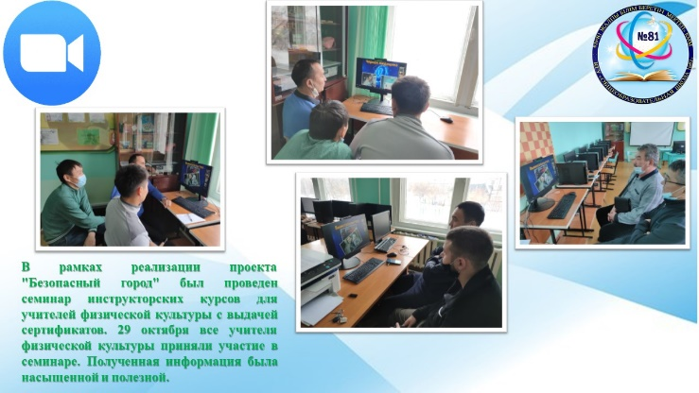
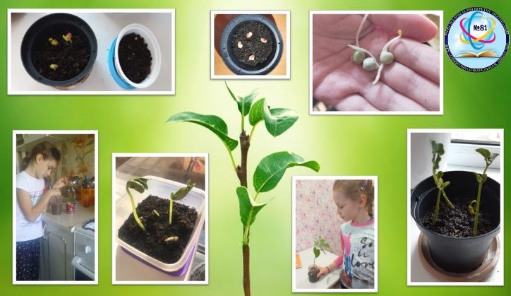
В рамках реализации проекта "Безопасный город" был проведен семинар инструкторских курсов для учителей физической культуры с выдачей сертификатов. 29 октября все учителя физической культуры приняли участие в семинаре. Полученная информация была насыщенной и полезной.
На уроке естествознания мы с детьми 2 класса Ж изучили тему растения. Для того, чтобы узнать, какие условия необходимы для роста растений ,ребятам было предложено вырастить фасоль на подоконнике. Были определены этапы практической работы. Вот ,что у нас получилось!

Slide 5
31.10.2020жылы №81 ЖББОМ-ке мектеп жанын тазалық өткізілді.
Онлайн форматта мектеп оқушылары "Адалдық
сағаты" танымал
спортшы, ел мақтанышы Ардақ Назаров жастар парасаттылық тақырыбында ой бөлісті.
31 октября, родители учащихся КГУ СОШ 81 приняли активное участие в Республиканском форуме отцов Казахстана, в
формате онлайн. Благодарим за участие.

